Slide 1

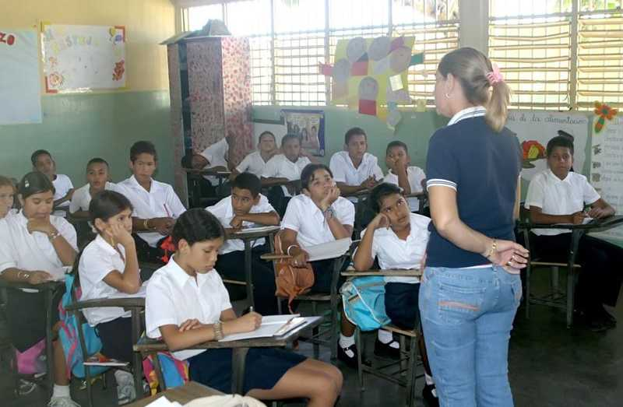
A lo largo de estos 4 años de publicaciones en el Portal OVE, en cada uno de los diferentes espacios geográficos donde hemos podido llegar, encontramos el mismo sueño, la fuerza y motivación que ahora nos une y, que se expresa en la lucha justa por una Educación más humana y en equidad de oportunidades.
Desde esa fecha, muchos han sido los acontecimientos que en diferentes tendencias presentamos y, con los cuales nos solidarizamos para que sus pronunciamientos sean escuchados, contribuyendo con el logro de las reivindicaciones laborales, sociales, de la ciencia y la tecnología, e impulsar la visualización de l@sdesfavorecid@s, discriminad@s, entre otros.
Es por esto que, hoy compartimos el mayor aprendizaje desde este transitar Overiano, donde la praxis educativa nos compromete a transcender la indiferencia y los conflictos que en sí misma se plantean para sostener con firmeza los fundamentos que la definen como un derecho humano.
A nuestras y nuestros amigxs de horizonte, una vez más les decimos:
¡Gracias por acompañarnos en este transitar!
Rose Mary Hernández Román
Lourdes de Urbáez

